Slide 1
Formale Sprachen und Endliche Automaten
Von Lorenz Müller

Slide 2
Überblick
Alphabet
Formale Sprachen
Produktionsregeln
Ableitungsbäume
Grammatiken
Syntaxdiagramme
Endliche Automaten (DEA/NEA)
Implementierung von DEAs
Reguläre Sprachen

Slide 3
Inf12 Lernbereich 1: Formale Sprachen und Endliche Automaten (ca. 16 Std.)
Kompetenzerwartungen
- entwickeln formale Sprachen zu Beispielen aus dem Alltag (z.B.Autokennzeichen, E-Mail-Adressen oder Gleitkommazahlen), um ein Verständnis für die Notwendigkeit von klaren Regeln bei der Definition dieser Sprachen zu gewinnen und damit Mehrdeutigkeiten, wie sie in natürlichen Sprachen vorkommen, zu vermeiden.
- definieren formale Sprachen durch Grammatiken und verwenden zur Darstellung der Produktionsregeln insbesondere die Erweiterte Backus-Naur-Form (EBNF) und Syntaxdiagramme.
- entwerfen zur formalen Beschreibung von regulären Sprachen endliche erkennende Automaten.
- implementieren mithilfe einer objektorientierten Programmiersprache fachgerecht deterministische endliche Automaten und nutzen diese zur automatisierten Überprüfung der Zugehörigkeit von Wörtern zu einer regulären Sprache.
- erläutern an selbst gewählten Beispielen, dass es Sprachen gibt, die nicht regulär sind, und erkennen daran, dass es weitere Sprachkategorien in der Informatik gibt. Damit wird den Schülerinnen und Schülern bewusst, dass für die automatisierte Verarbeitung von nicht regulären Sprachen, wie z. B. höheren Programmiersprachen, das Modell des endlichen Automaten nicht ausreicht und weitere Modellkonzepte notwendig sind.

Slide 4
Alphabet
Alphabet:
Die endliche Menge einzelner Zeichen, die in einer formalen Sprache verwendet werden, heißt Alphabet oder Zeichenvorrat dieser Sprache und wird mit ∑ bezeichnet. Durch Aneinanderreihen mehrerer Zeichen des Alphabetes wird ein Wort(auch Zeichenkette genannt) gebildet.
Beispiele:
- Zahlen
- Buchstaben
- Binäre Zahlen

Slide 5
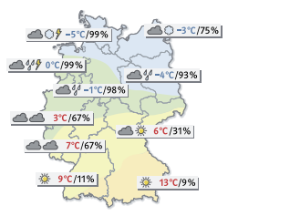
Formale Sprachen
Nicht alle möglichen Kombinationen von Zeichen eines Alphabetes bilden korrekte Wörter einer bestimmten Sprache. Durch die Angabe formaler Regeln wird die Menge aller zulässigen Zeichenketten als formale Sprache definiert.

Slide 6
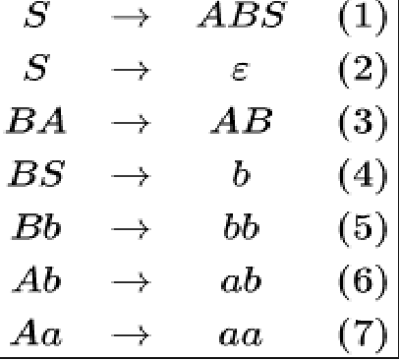
Produktionsregeln
.

Slide 7
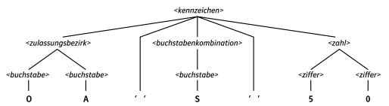

Ableitungsbäume
Mit einem Ableitungsbaum lässt sich die Ableitungsstruktur eines Wortes trotz eventuell mehrfacher Ableitungswege übersichtlich darstellen: Man beginnt mit der Startvariablenals Wurzel. An den Kindknoten notiert man der Reihe nach die aus der jeweils angewandten Regel neu entstandenen Terminale bzw. Nichtterminale. An den Blättern stehen schließlich die Terminale des erzeugten Wortes

Slide 8
Grammatiken
Das Alphabet Σ einer Sprache bildet zusammen mit der Menge der (syntaktischen) Variablen V, der Startvariablen S*V und der Menge der Produktionen P eine formale Grammatik. Dabei dürfen Σ und V kein gemeinsames Element haben, d. h. Σ ∩ V = { }. Es darf
somit kein Zeichen geben, das sowohl Terminal- als auch Nichtterminalsymbol ist.
Die Grammatik G = (V, Σ, P, S) definiert die formale Sprache aus allen Wörtern, die nur
Terminalsymbole aus Σ enthalten und ausgehend vom Startsymbol S mithilfe einer endlichen Anzahl von Anwendungen von Regeln aus P abgeleitet werden können.

Slide 9
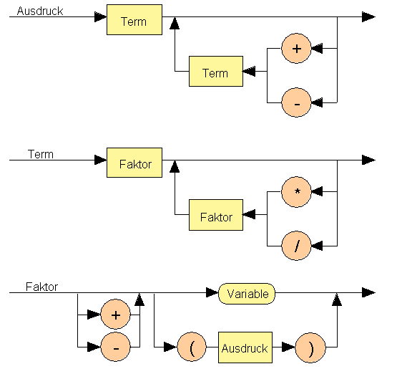
Syntaxdiagramme

Slide 10

Endliche Automaten (DEA/NEA)
Endlich viele Zustände
Bleibt der Automat bei einem Endzustand stehen ist das Wort enthalten.
z.B. Ist eine Binärzahl durch 4 Teilbar:

Slide 11
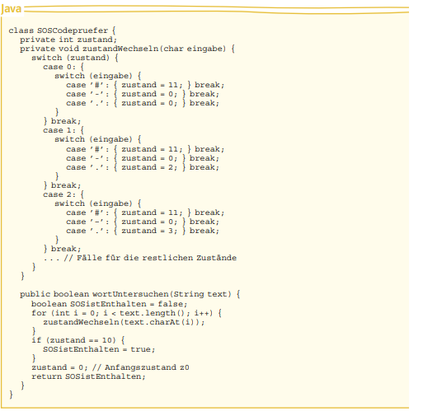
Implementierung von DEAs

Slide 12
Reguläre Sprachen
(1) Jede Grammatik ist automatisch vom Typ 0, d. h., die Produktionsregeln sind keiner Beschränkung unterworfen.
(2) Eine Grammatik ist vom Typ 1 oder kontextsensitiv, wenn für alle Produktionsregeln folgende Bedingung gilt: Die Anzahl der Terminale und Nichtterminale auf der linken Seite einer Produktion ist nicht größer als die Anzahl der Terminale und Nichtterminale auf der rechten Seite.
(3) Eine Grammatik ist vom Typ 2 oder kontextfrei, wenn sie vom Typ 1 ist und zusätzlich gilt, dass auf der linken Seite einer Produktionsregel nur ein Nichtterminal auftritt.
(4) Eine Grammatik ist vom Typ 3 oder regulär, wenn sie vom Typ 2 ist und auf der rechten Seite einer Produktionsregel entweder ein einzelnes Terminalsymbol steht oder ein Terminalsymbol gefolgt von einer Variablen (bzw. eine Variable gefolgt von einem Terminalzeichen; rechtslinear bzw. linkslinear).

Slide 13
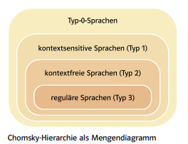
Reguläre Sprachen

